Slide 1
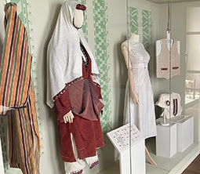
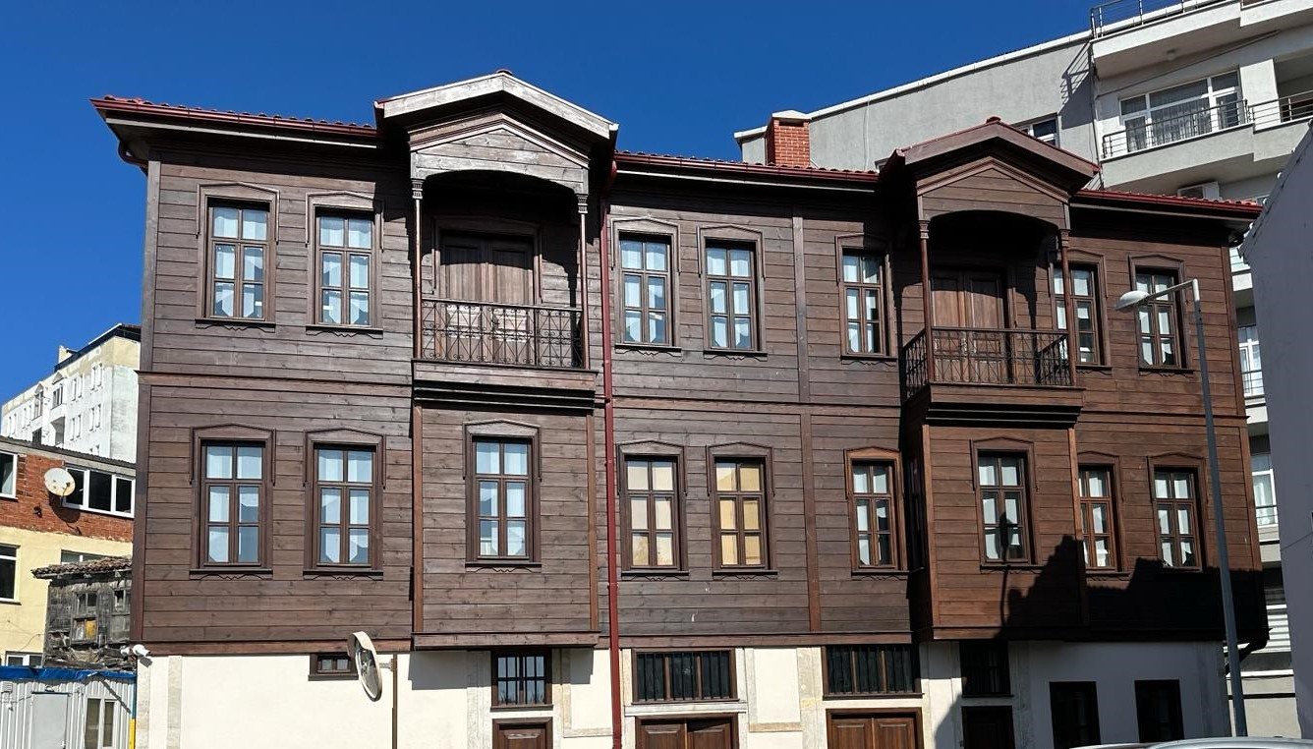
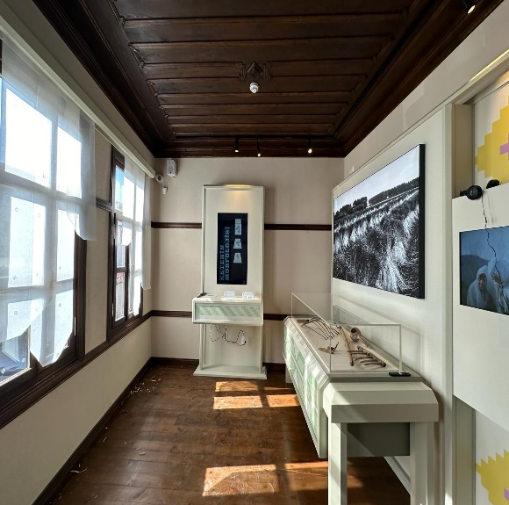
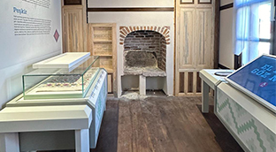
MÜZELER GÜNÜ
20 Mayıs Pazartesi Günü Gerçekleştirilecek Olan Müzeler Günü Kutlama Programına Teşriflerinizi Bekleriz.
Dr. Mustafa ÖZARSLAN
Vali

Slide 2
MÜZELER GÜNÜ
PROGRAMI
Tarih: 20.05.2024 Pazartesi Günü
Yer: Sinop Keten Müzesi (Kuş Üzümü Konağı)
Saat: 10.00
Güven DAĞDELEN’in Eski Sinop Fotoğrafları ve Gravür Resim Sergisi
Sinop Belediyesi Konservatuar Eşliğinde Müzik Dinletisi
Dr. Öğr. Üyesi Gülseren KAN ŞAHİN Eşliğinde Balatlar Yapı Topluluğu Gezisi
Özgül KÖKSAL Keten Çiçeği Takı Sergisi

